Slide 1
技术分享
赵洋
2019.06.12

Slide 2
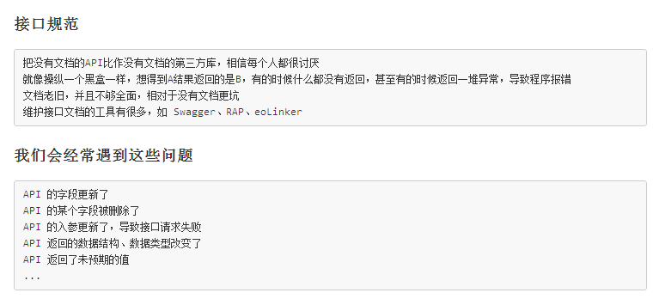

Slide 3
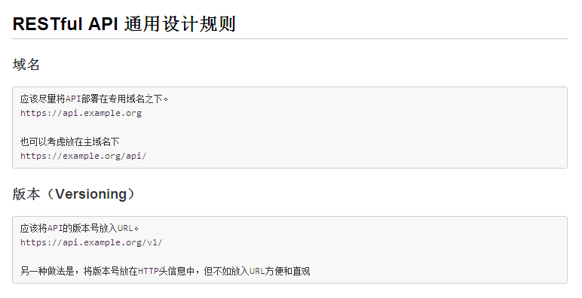

Slide 4
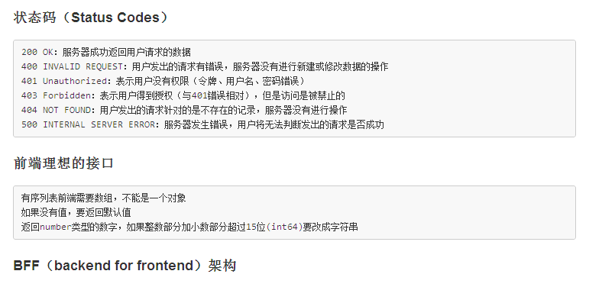

Slide 5


